Slide 1
ФИЗИКА 9-СЫНЫП

Slide 2

Тербелмелі қозғалыс дегеніміз не?
Тербелмелі жүйе деп қандай жүйелерді айтады?
Қандай тербелістер гармониялық тербелістер?
Еркін және еріксіз тербелістер деп қандай тербелістерді айтады?

Slide 3

Оқу мақсаты:
9.2.5.4 - тербелмелі процесте энергияның сақталу заңын сипаттау;

Slide 4
БАҒАЛАУ КРИТЕРИЙІ:
тербелмелі процестерде энергияның сақталу заңымен танысады;
тербелмелі процесте энергияның сақталу заңын сипаттайды;
тербелмелі процесте энергияның сақталу заңын есептер шығаруда қолданады;

Slide 5
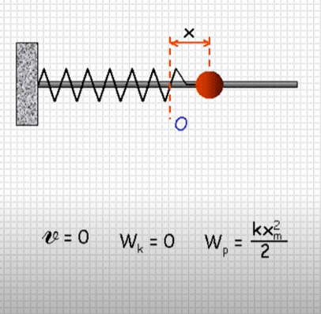
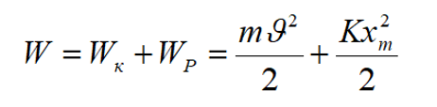
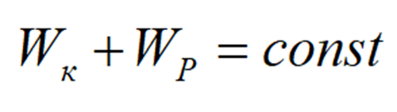
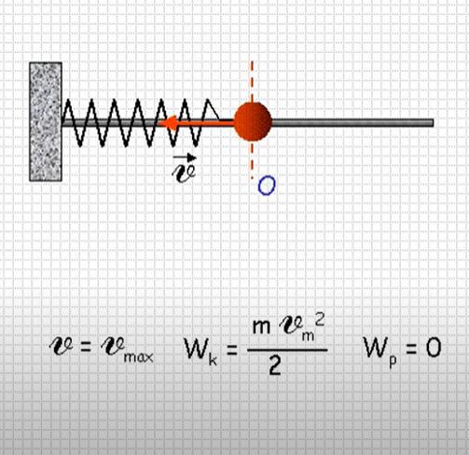
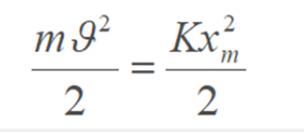
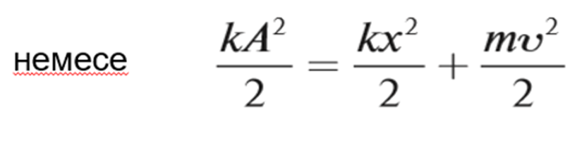
Cеріппелі маятник үшін энергияның сақталу заңы

Slide 6
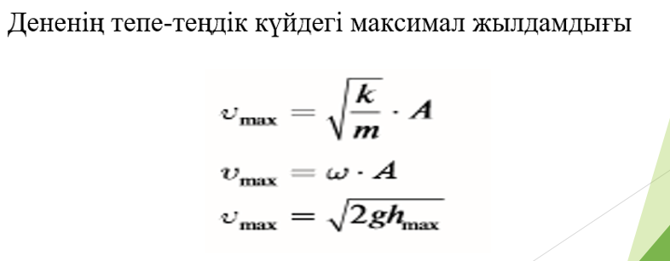
Тербелістегі дененің максимал жылдамдығы

Slide 7
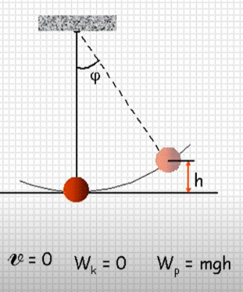
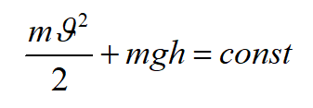
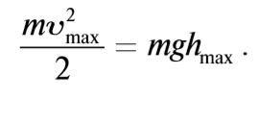
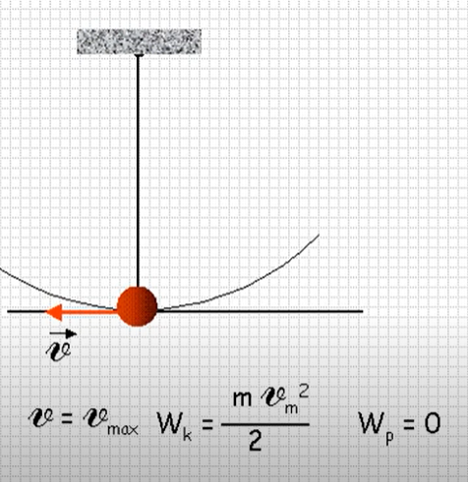

Математикалық маятник үшін энергияның сақталу заңы. Тербелістегі дененің максимал жылдамдығы

Slide 8
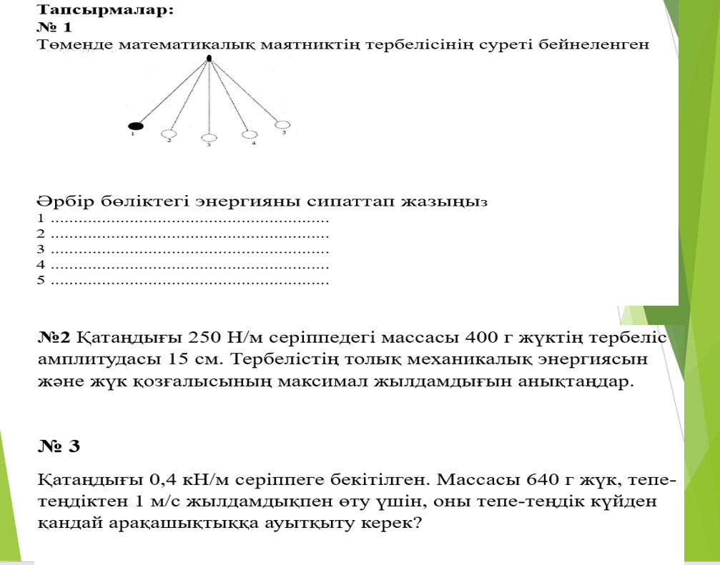
Бірлескен жұмыс

Slide 9
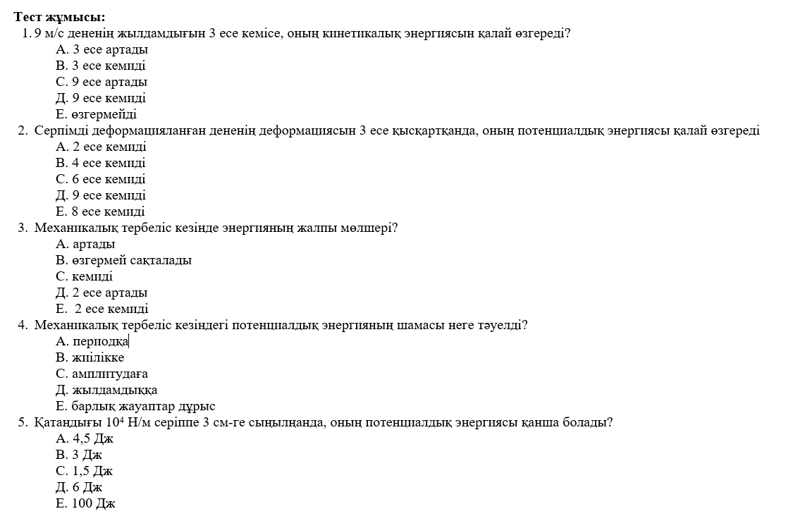
Жеке жұмыс

Slide 10
ЖАУАБЫ: 1.Д 2.Д 3.В 4.С 5.А

Slide 11
НАЗАРЛАРЫҢЫЗҒА РАХМЕТ!

